Slide 1
Folkhälsan i Sverige
Notes:
Alternativtext Folkhälsan i Sverige är en del i Folkhälsomyndighetens samlade uppföljningssystem för en god och jämlik hälsa. Uppföljningen utgår från det folkhälsopolitiska ramverket med de åtta målområdena och olika aspekter av hälsa. Sammantaget ska uppföljningen visa utvecklingen mot det övergripande folkhälsopolitiska målet. I kommande bilder presenteras resultat från denna uppföljning.

Slide 2
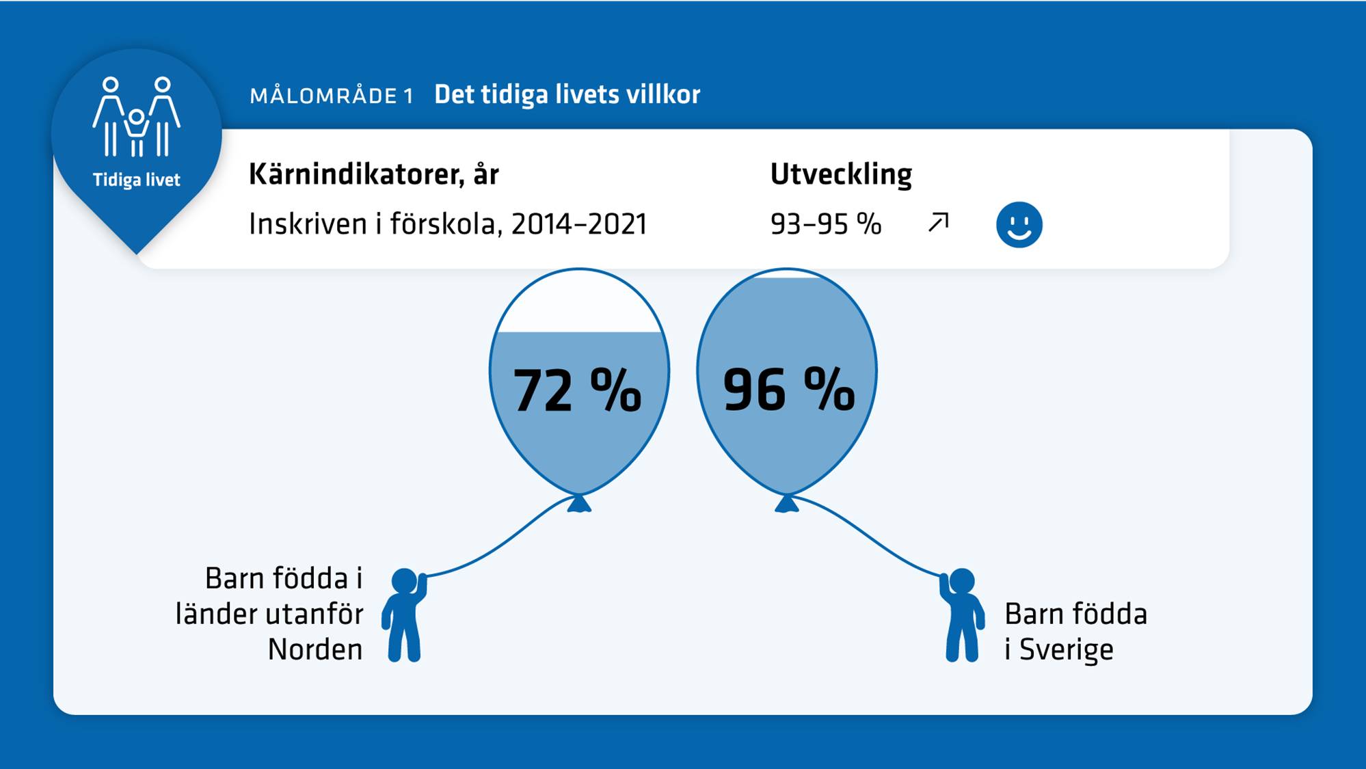
Målområde 1 Det tidiga livets villkor
Notes:
Alternativtext Målområde 1, det tidiga livets villkor.
Folkhälsomyndigheten rapporterar än så länge endast på en indikator för detta målområde, barn inskrivna i förskola. Det är en hög andel av barnen, som är inskrivna vid 3 års ålder, 95 %. Andelen har ökat sedan 2014 då andelen inskrivna var 93 %. Det finns skillnader mellan grupper, exempelvis är det mindre vanligt att barn födda utanför Norden är inskrivna i förskolan (72 %), jämfört med barn födda i Sverige (96 %).

Slide 3
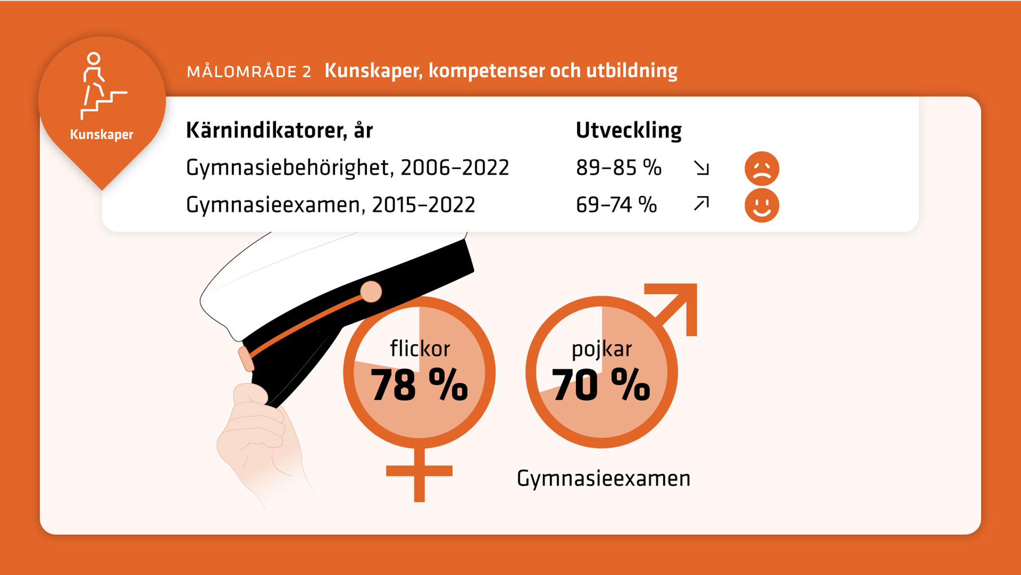
Målområde 2 Kunskaper, kompetenser och utbildning
Notes:
Alternativtext Målområde 2, kunskaper, kompetenser och utbildning. Målområdet har två kärnindikatorer, som utvecklas olika.
Kärnindikatorn Gymnasiebehörighet mäter andelen elever som går ut årskurs 9 med gymnasiebehörighet. Andelen har minskat över tid, år 2022 gick 85 % av eleverna i nian ut med behörighet till gymnasiet, jämfört med 89 % år 2006.
Kärnindikatorn Gymnasieexamen mäter andelen elever som tar gymnasieexamen inom fyra år från påbörjad utbildning, vilket har ökat mellan åren 2015 till 2022 från 69 % till 74 %. Avseende indikatorn gymnasieexamen finns skillnader mellan flickor och pojkar, där fler flickor än pojkar tar examen, 78 % respektive 70 %.

Slide 4
Målområde 2 Kunskaper, kompetenser och utbildning
Notes:
Alternativtext Även denna bild handlar om målområde 2, kunskaper, kompetenser och utbildning.
Inom gymnasiebehörighet finns stora skillnader baserat på föräldrarnas utbildningsnivå. Bland elever med föräldrar som har eftergymnasial utbildning var andelen som år 2021 gick ut årskurs 9 med gymnasiebehörighet hög, 93 procent. Motsvarande andel bland övriga grupper var betydligt lägre (gymnasial utbildningsnivå 79 % och förgymnasial utbildningsnivå 54 %).

Slide 5
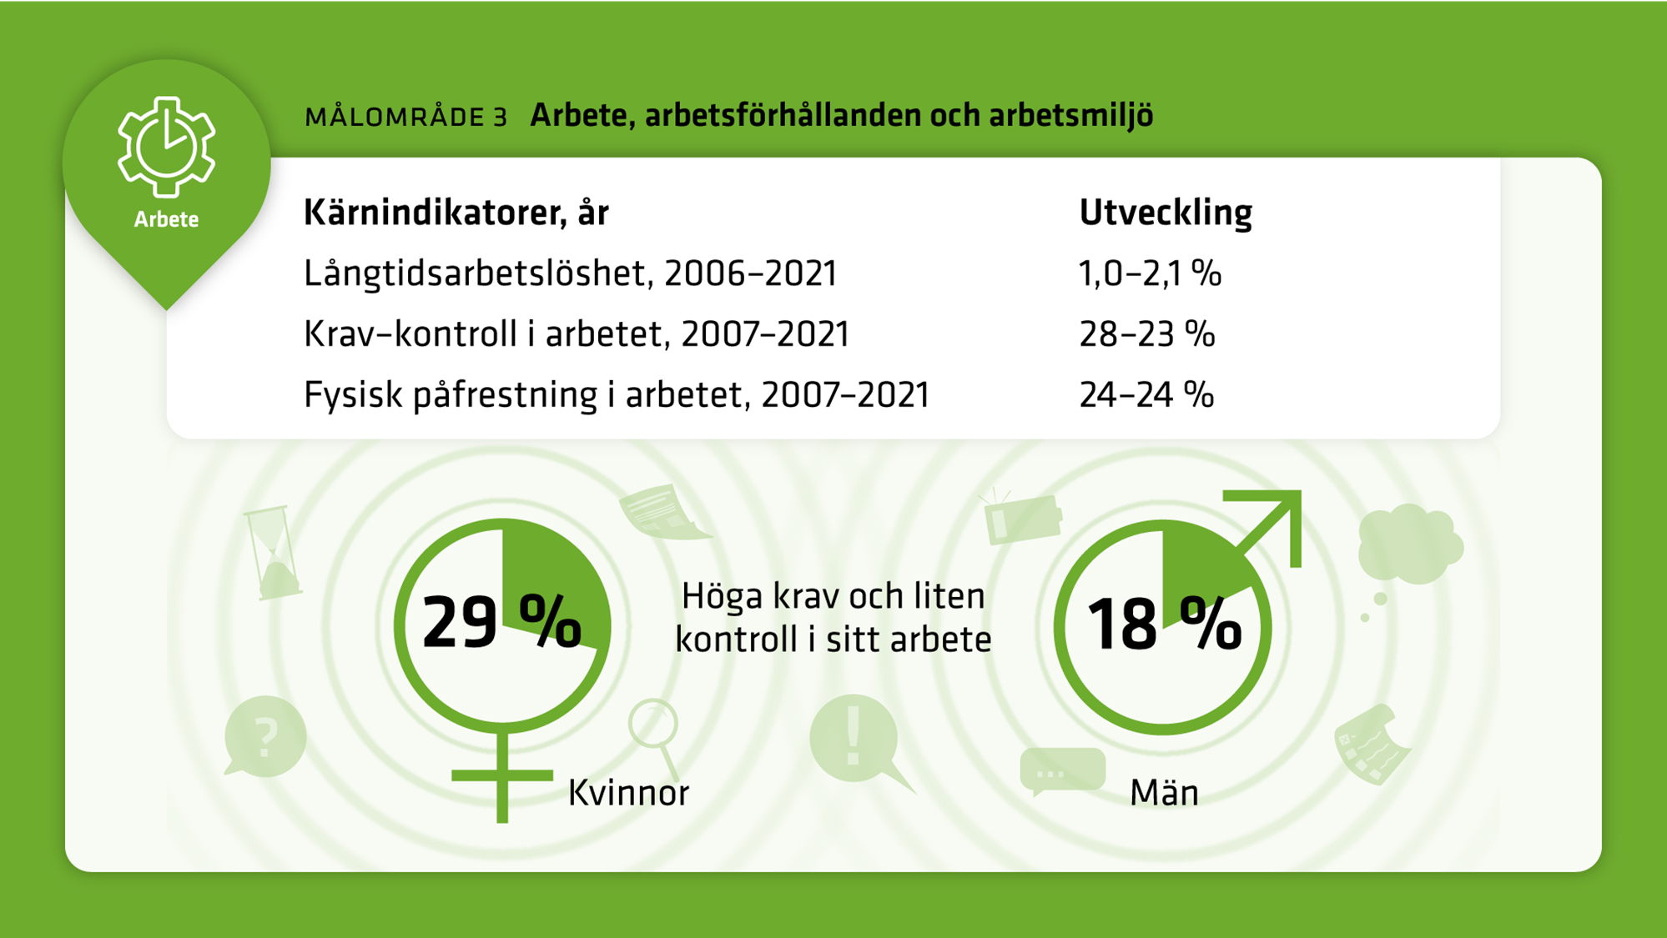
Målområde 3 Arbete, arbetsförhållanden och arbetsmiljö
Notes:
Alternativtext
Målområde 3, arbete, arbetsförhållanden och arbetsmiljö. Det är tre kärnindikatorer inom målområde 3.
Kärnindikatorn som mäter andelen långtidsarbetslösa har ökat och var 2021 2,1 % jämfört med 1 % år 2006. Förmodligen har andelen ökat under 2022, men Folkhälsomyndigheten har inte nyare data än.
Kärnindikatorn som mäter andelen sysselsatta som uppger att de har höga krav men låg kontroll i arbetet har minskat mellan åren 2007-2021 från 28 % till 23 %. Det är också en tydlig könsskillnad avseende denna indikator (kvinnor 29% respektive män 18 %).
Kärnindikatorn som mäter andelen personer som uppger att deras arbete är fysiskt påfrestande har inte förändrats mellan 2007 och 2021 (24 %).

Slide 6
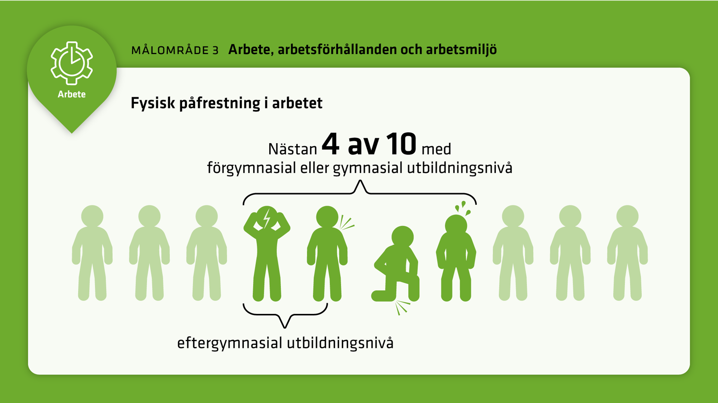
Målområde 3 Arbete, arbetsförhållanden och arbetsmiljö
Notes:
Alternativtext
Även denna bild handlar om målområde 3, arbete, arbetsförhållanden och arbetsmiljö.
Avseende fysisk påfrestning i arbetet så kan vi se att medan nästan 4 av 10 personer med gymnasial eller förgymnasial utbildningsnivå uppger att deras arbete är fysiskt påfrestande, är det mellan 1 och 2 personer av 10 med eftergymnasial utbildningsnivå som anger detta.

Slide 7
Långtidsarbetslöshet efter utbildningsnivå
Notes:
Alternativtext
Långtidsarbetslöshet efter utbildningsnivå.
Långtidsarbetslösheten visar stora förändringar senaste året, år 2021 var den 2,1 procent, vilket innebar en fördubbling mot 2020.
Bland personer med förgymnasial utbildning steg långtidsarbetslösheten under större delen av perioden 2006 till 2021, men den mest framträdande uppgången skedde sista året. Bland kvinnor i den gruppen var färre än 2 procent långtidsarbetslösa 2006, jämfört med över 13 procent 2021.
De som har det sämst blir oftast mest påverkade under ekonomiskt turbulenta tider.

Slide 8
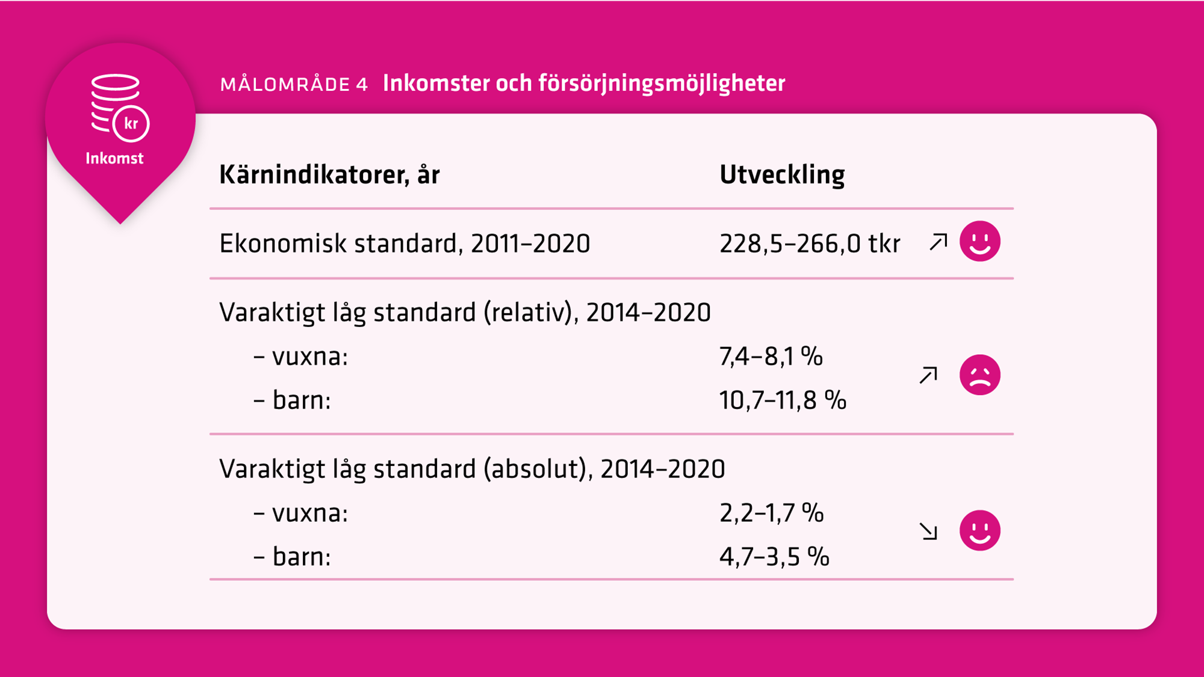
Målområde 4 Inkomster och försörjningsmöjligheter
Notes:
Alternativtext
Målområde 4, inkomster och försörjningsmöjligheter. Målområdet innehåller tre kärnindikatorer och även motsvarande data för barn, 0-19 år.
Kärnindikatorn Ekonomisk standard mäter medianinkomsten i befolkningen, eller delar av befolkningen. Under perioden 2011–2020 ökade den ekonomiska standarden generellt sett med 16 procent i Sverige.
Kärnindikatorn Varaktigt låg relativ ekonomisk standard mäter personer som under flera år i rad har en låg ekonomisk standard relativt andra. Andelen bland vuxna har ökat mellan åren 2014 till 2020 från 7,4 % till 8,1 %, andelen ökade också bland barn från 10,7 % till 11,8 %.
Kärnindikatorn varaktigt låg absolut inkomststandard innebär att inkomsterna under flera år i rad inte räckt till de nödvändigaste utgifterna. Andelen bland vuxna har minskat mellan år 2014 och 2020 från 2,2 % till 1,7 %, andelen minskade också bland barn från 4,7 % till 3,5 %.
Eftersom senaste år för dessa indikatorer är 2020 och konjunkturläget försvagats sedan dess, kan det ha skett en försämring

Slide 9
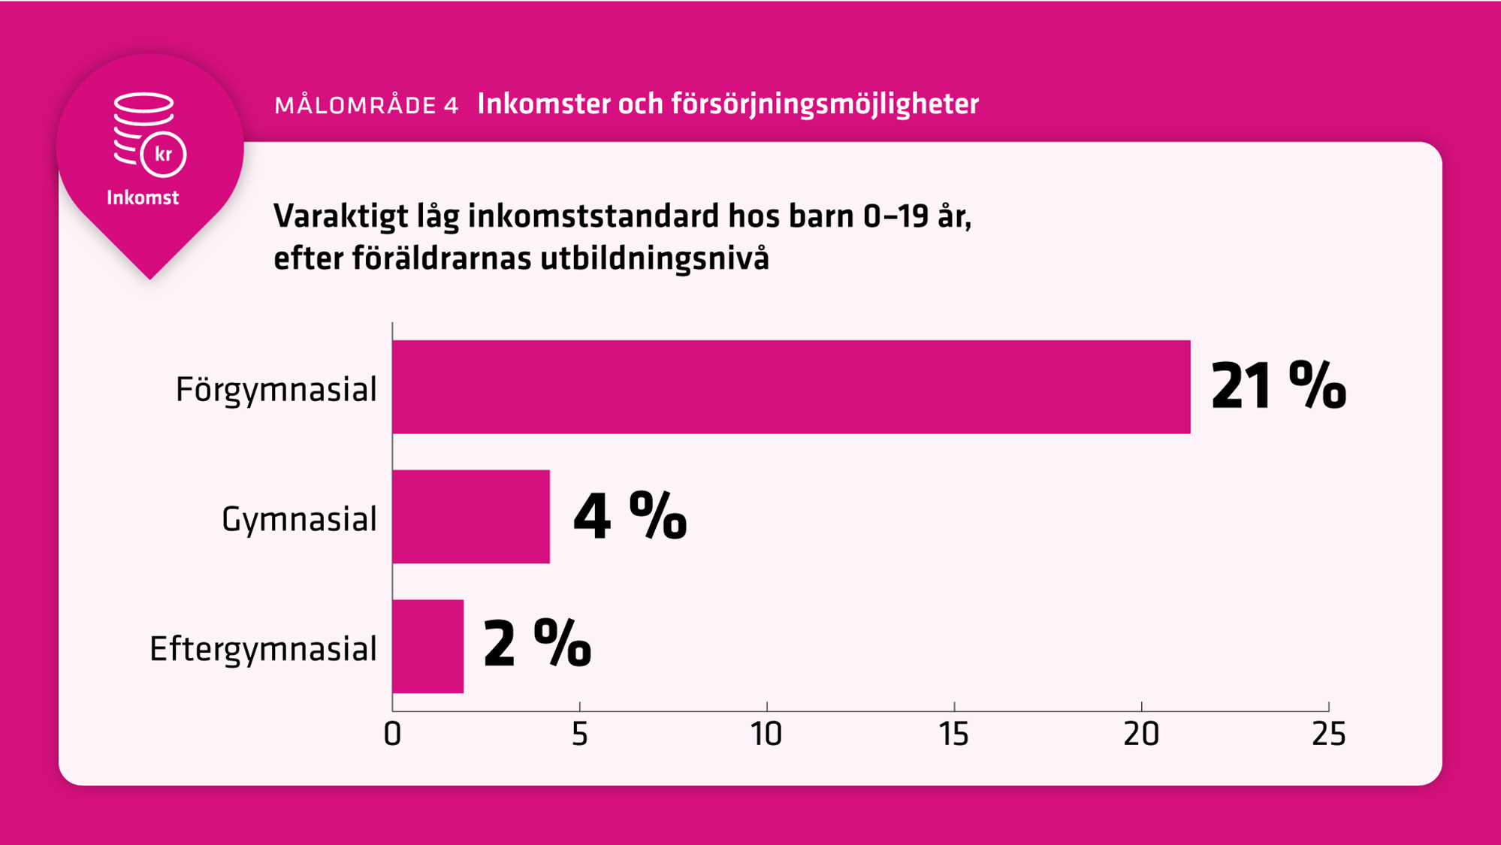
Målområde 4 Inkomster och försörjningsmöjligheter
Notes:
Alternativtext Även denna bild handlar om målområde 4.
Varaktigt låg inkomststandard är ett absolut mått som beskriver en ekonomisk situation där inkomsterna de senaste åren inte har räckt till de nödvändigaste utgifterna. Avseende barn 0-19 år visar resultatet att det är stora skillnader baserat på föräldrarnas utbildningsnivå. 21 % av barnen med föräldrar med förgymnasial utbildningsnivå har varaktigt låg inkomststandard, jämfört med 4 % av dem med föräldrar med gymnasial utbildningsnivå och 2 % av barn till föräldrar med eftergymnasial utbildningsnivå.

Slide 10
Ekonomisk standard efter utbildningsnivå
Notes:
Alternativtext Ekonomisk standard efter utbildningsnivå.
Under perioden 2011–2020 ökade den ekonomiska standarden generellt sett med 16 procent. Samtidigt ökade skillnaderna mellan grupper med olika utbildningsnivå, och för kvinnor med förgymnasial utbildningsnivå sjönk till och med den ekonomiska standarden under perioden.

Slide 11
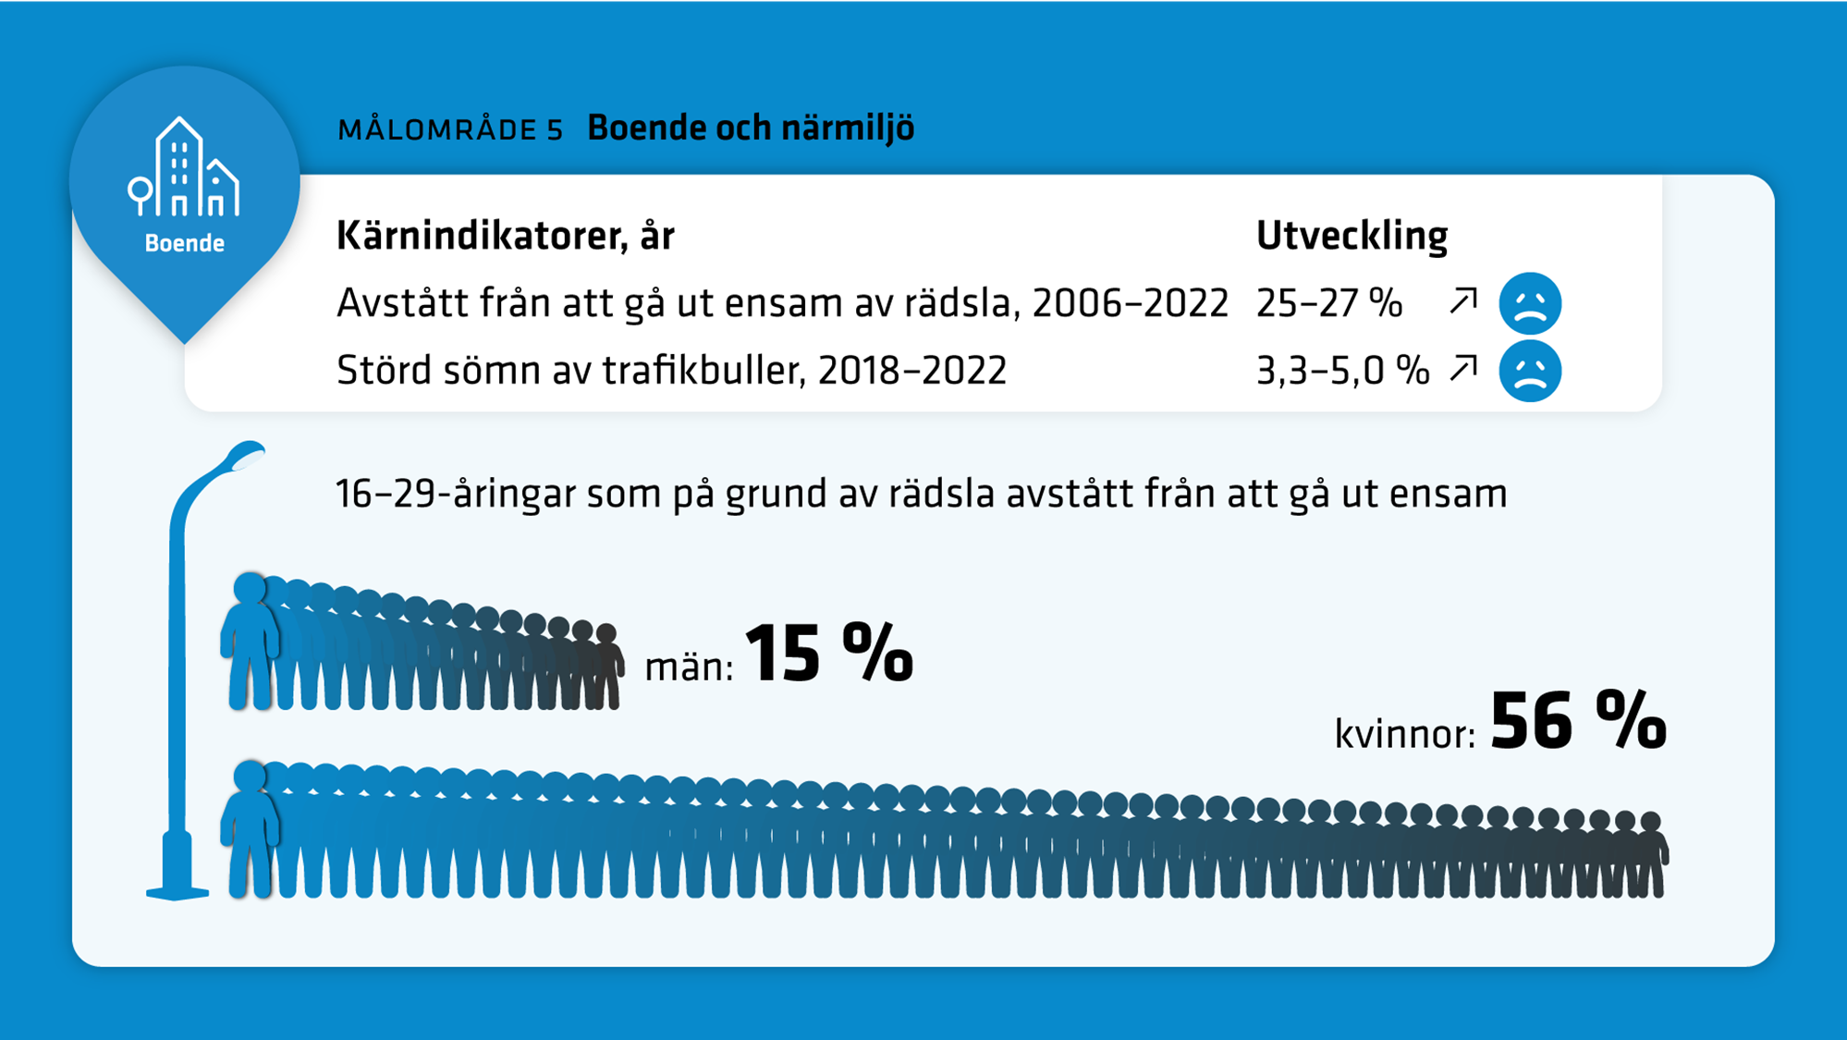
Målområde 5 Boende och närmiljö
Notes:
Alternativtext Målområde 5 Boende och närmiljö. Inom målområdet finns två kärnindikatorer.
Kärnindikatorn som mäter andelen personer som ofta eller ibland avstår från att gå ut ensamma av rädsla visar att det har ökat mellan åren 2006-2022 från 25 % till 27 %. Indikatorn handlar om rädsla för att bli överfallen, rånad eller på annat sätt ofredad. Resultatet visar också att det finns skillnader mellan könen avseende att avstå från att gå ut på grund av rädsla. Detta är speciellt tydligt i den yngsta åldersgruppen (16-29 åringar) där 56 procent av kvinnorna uppgett detta jämfört med 15 procent bland männen.
Kärnindikatorn som mäter andelen i befolkningen som uppger att de har svårt att somna eller blir väckta av trafikbuller ökar mellan åren 2018 och 2022 från 3,3 % till 5,0 %.

Slide 12
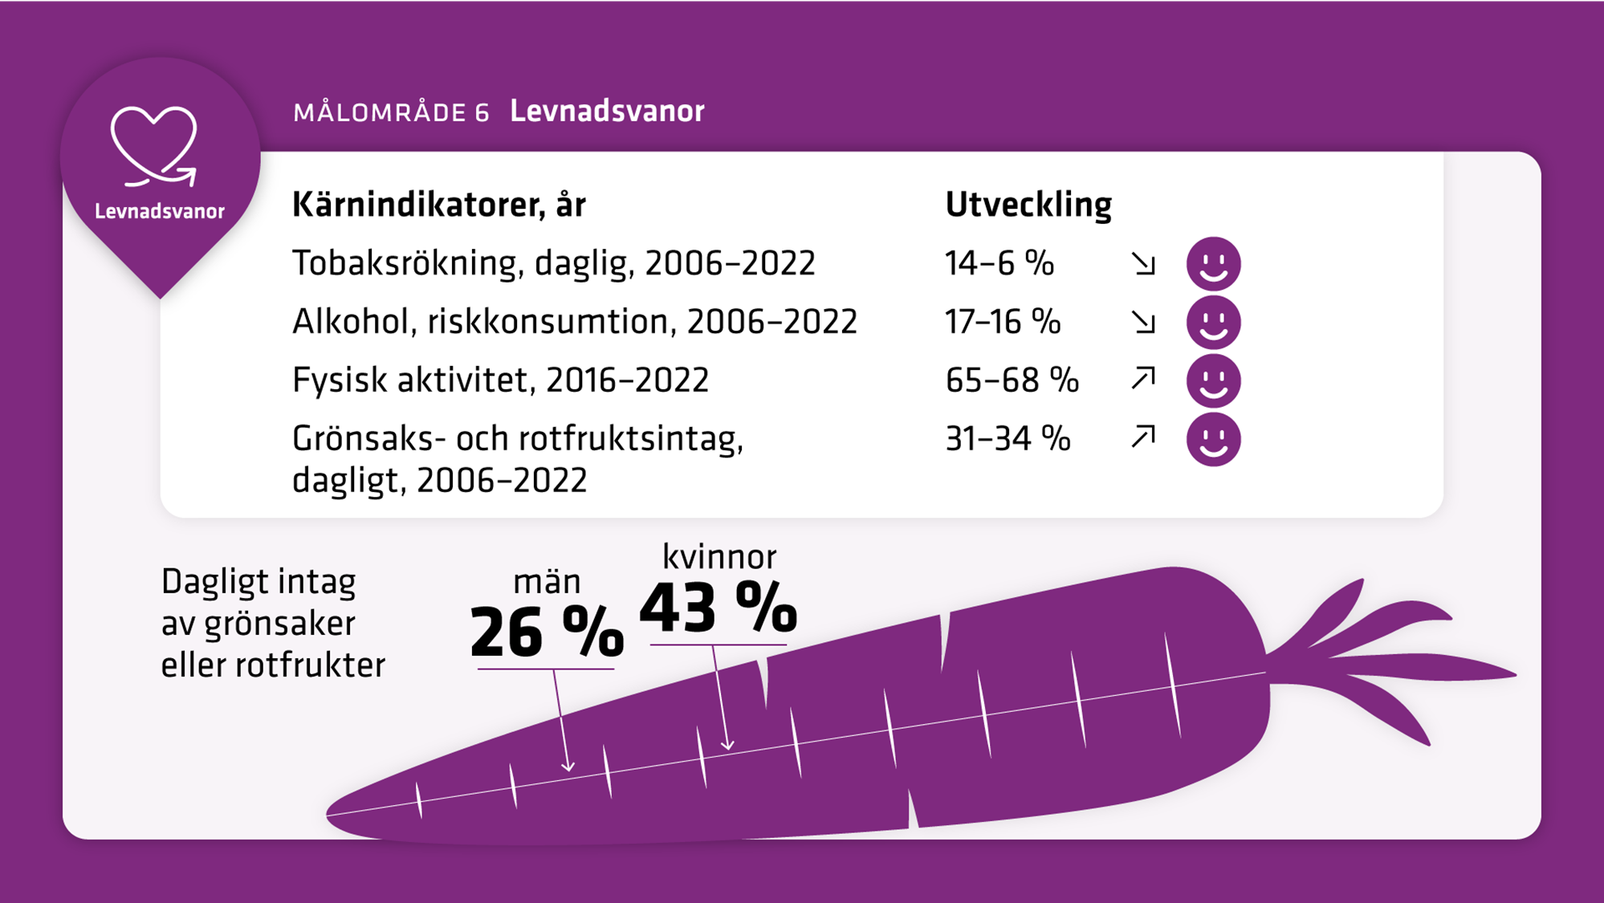
Målområde 6 Levnadsvanor
Notes:
Alternativtext Målområde 6 Levnadsvanor. Inom målområdet finns fyra kärnindikatorer.
Kärnindikatorn Daglig tobaksrökning har minskat mellan år 2006 och 2022 från 14 till 6 procent.
Kärnindikatorn Riskkonsumtion av alkohol har minskat något mellan år 2006 och 2022 från 17 till 16 .
Kärnindikatorn Tillräcklig fysisk aktivitet har ökat mellan år 2016 och 2022 från 65 % till 68 %.
Kärnindikatorn dagligt intag av grönsaker och rotfrukter har ökat mellan år 2006 och 2022 från 31 % till 34 %.
Det är skillnad mellan könen avseende flera av kärnindikatorerna inom levnadsvanor men skillnaden är speciellt tydlig avseende dagligt intag av grönsaker och rotfrukter, där kvinnor har uppgett att de har en avsevärt mycket högre konsumtion än männen (43 % respektive 26 %).

Slide 13
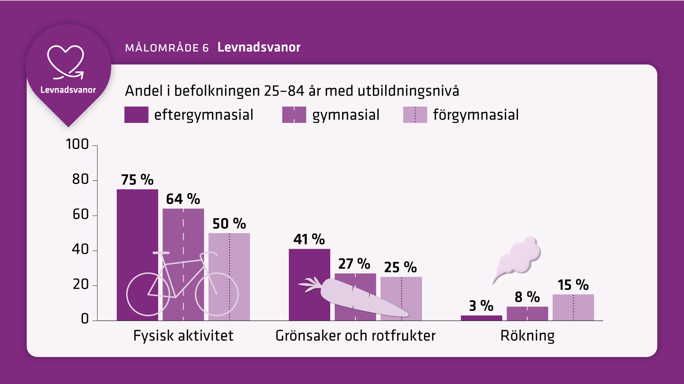
Målområde 6 Levnadsvanor - utbildningsnivå
Notes:
Alternativtext Även denna bild handlar om målområde 6 levnadsvanor. Inom målområdet ses stora skillnader mellan olika utbildningsgrupper.
Personer med högst förgymnasial utbildning har uppgett att de är mindre fysiskt aktiva än de med gymnasial och eftergymnasial utbildning (50 % respektive 64 % och 75 %)
Personer med högst förgymnasial utbildning har uppgett att de äter mindre grönsaker och rotfrukter jämfört med de med gymnasial och eftergymnasial utbildning (25 % respektive 27 % och 41 %).
Personer med högst förgymnasial utbildning röker i högre utsträckning än de med gymnasial och eftergymnasial utbildning (15 % respektive 8 % och 3 %).

Slide 14
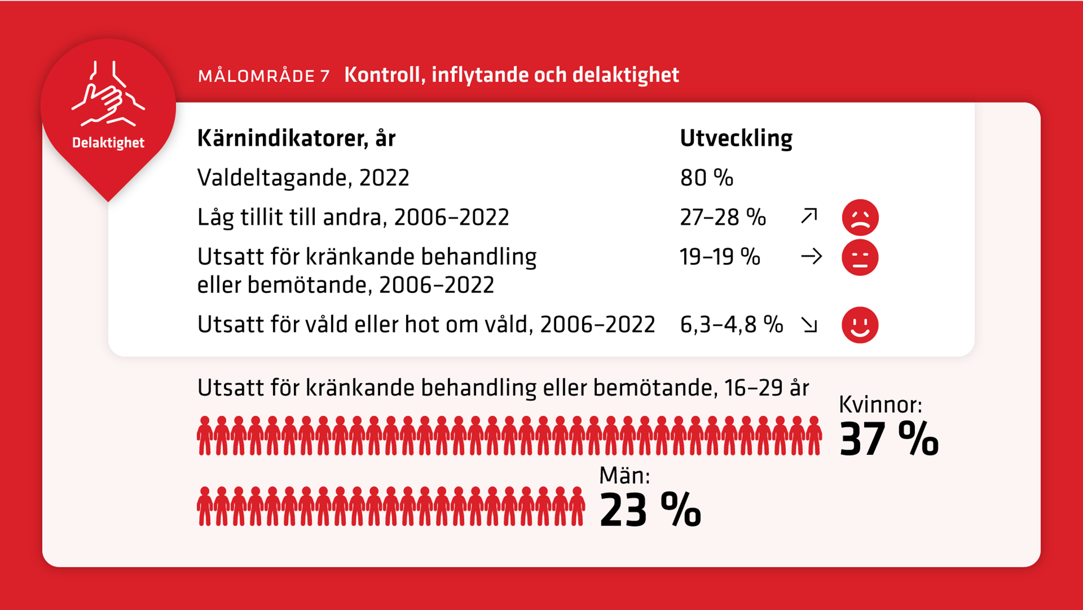
Målområde 7 Kontroll, inflytande och delaktighet
Notes:
Alternativtext Målområde 7 Kontroll, inflytande och delaktighet. Inom målområdet finns fyra kärnindikatorer.
Kärnindikatorn Valdeltagande visade att 80 % röstade i något av valen 2022, vilket var en minskning med 4 procentenheter sedan senaste valet.
Kärnindikatorn som mäter Andelen personer som uppgett låg tillit till andra var i stort sett oförändrad i befolkningen under mätperioden 2006 till 2022, runt 27-28 %.
Kärnindikatorn som mäter andelen som utsatts för kränkande behandling eller bemötande var oförändrad över tid (19 %). År 2022 uppgav dock 37 % av kvinnorna och 23 % av männen (16–29 år) att de utsatts för kränkning.
Kärnindikatorn som mäter andelen personer utsatta för våld eller hot om våld har minskat mellan åren 2006 och 2022 från 6,3 % till 4,8 %.

Slide 15
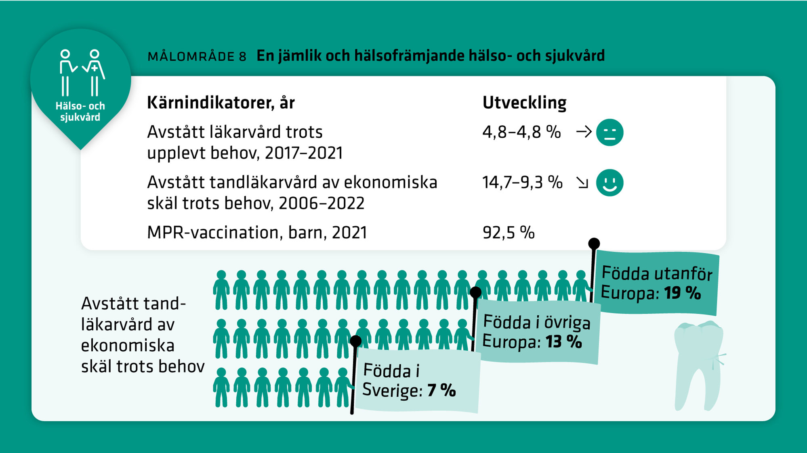
Målområde 8 En jämlik och hälsofrämjande hälso- och sjukvård
Notes:
Alternativtext Målområde 8 En jämlik och hälsofrämjande hälso- och sjukvård. Inom målområdet finns tre kärnindikatorer.
Kärnindikatorn andelen personer som uppger att de avstått läkarvård trots upplevt behov har varit oförändrad över tid mellan åren 2017 och 2021 (4,8 %).
Kärnindikatorn andelen personer som avstått tandläkarvård av ekonomiska skäl har minskat mellan åren 2006-2022 från 14,7 % till 9,3 %. Andelen var högre bland personer födda utanför Europa (19 %) jämfört med personer födda i Sverige (7 %) och övriga Europa (13 %).
Kärnindikatorn MPR-vaccination, vilket står för mässling, påssjuka och röda hund har i nuläget bara en mätpunkt. Andelen barn som vid två års ålder fått första dosen av MPR-vaccin var 92,5 procent år 2021.

Slide 16
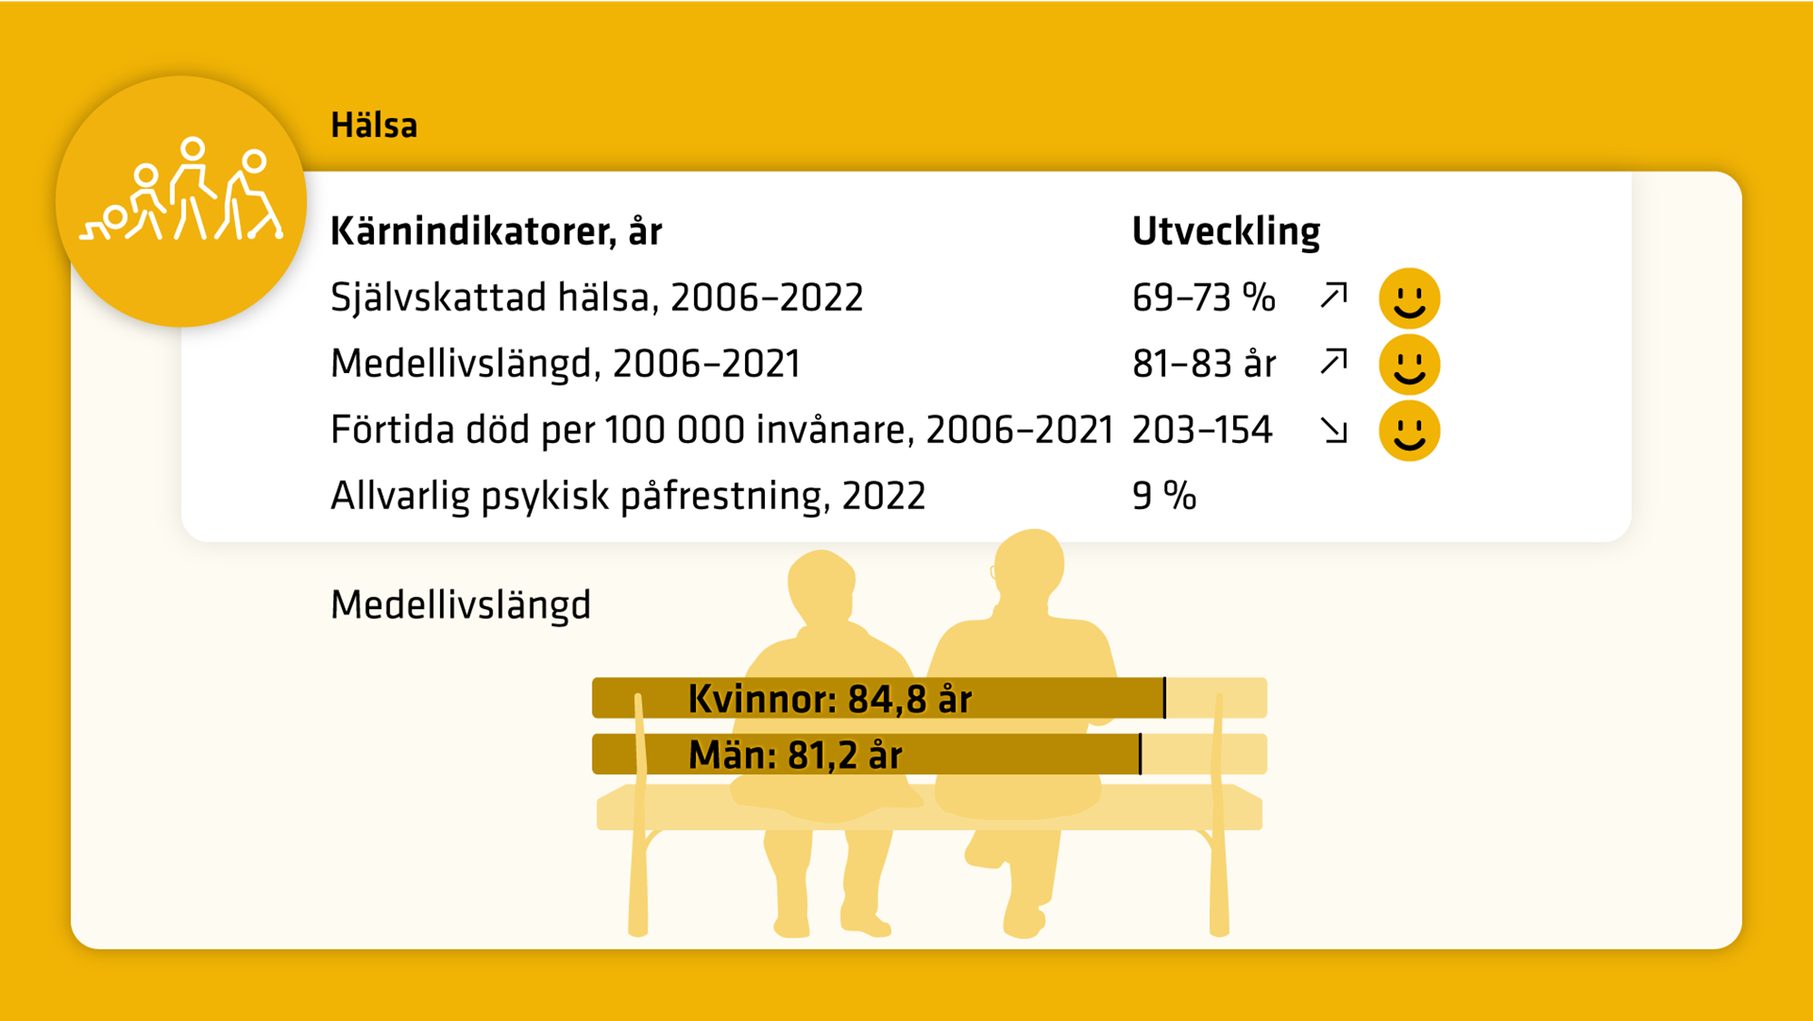
Hälsa
Notes:
Alternativtext Kärnindikatorerna för hälsa, som visas här, ger en bild av det generella hälsoläget.
Kärnindikatorn självskattad hälsa visar att de som anger god eller väldigt god hälsa har ökat från 2006 till 2022 från 69 % till 73 %.
Kärnindikatorn Medellivslängd visar att medellivslängden har ökat mellan åren 2006 och 2021 från 81 år till 83 år. Män har kortare medellivslängd än kvinnor 81,2 år respektive 84,8 år.
Kärnindikatorn förtida död visar att antalet personer per 100 000 invånare som avlidit före 65 år ålder, har minskat mellan åren 2006 och 2022 från 203 till 154.
Kärnindikatorn Allvarlig psykisk påfrestning syftar till att uppskatta hur stor andel av befolkningen som skulle kunna uppfylla kriterierna för ett psykiatriskt tillstånd. År 2022 var andelen 9 %, här går det inte uttala sig om en trend, eftersom frågan bara har ställts 3 gånger.

Slide 17
Medellivslängd efter utbildningsnivå
Notes:
Alternativtext Medellivslängd efter utbildningsnivå.
Precis som förutsättningarna för hälsa och levnadsvanorna är ojämlikt fördelade, är även hälsan ojämlik – mellan kvinnor och män, men också mellan olika socioekonomiska grupper i samhället.
Den återstående medellivslängden vid 30 års ålder är drygt 6 år längre för de med eftergymnasial utbildning jämfört med dem utan gymnasieutbildning.
Och medan mäns medellivslängd närmar sig kvinnors något, ökar de socioekonomiska skillnaderna. Kvinnor utan gymnasieutbildning har till och med en sjunkande medellivslängd.

Slide 18
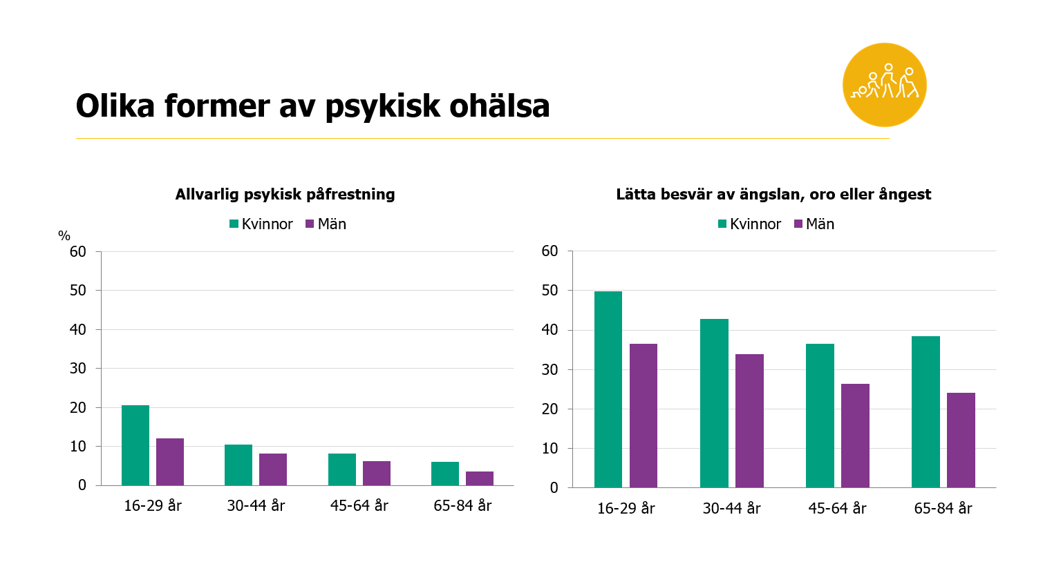
Olika former av psykisk ohälsa
Notes:
Alternativtext Olika former av psykisk hälsa uppdelat på kön och åldersgrupper.
Unga och främst unga kvinnor är de som uppger mest både lätta besvär av ängslan, oro och ångest, och allvarlig psykisk påfrestning. Överlag, i alla åldrar, är det också fler kvinnor än män som uppger psykiska besvär.

Slide 19
Sammanfattning
Notes:
Alternativtext Sammanfattningsvis har hälsan blivit bättre för de flesta, men det finns stora skillnader mellan grupper och i vissa grupper ses till och med en negativ utveckling.
Det innebär att i dagens takt kommer inte det folkhälsopolitiska målet ”Att sluta de påverkbara hälsoklyftorna inom en generation” att nås.
För att uppnå målet behöver hälsan och dess förutsättningar förbättras i de grupper som har sämst hälsa.
Två grupper som lyfts i kommande bilder är unga kvinnor och personer med kort utbildning och deras barn.

Slide 20
Unga kvinnor
Notes:
Alternativtext Unga kvinnor.
En stor andel av de unga kvinnorna uppger att de till exempel avstått från att gå ut ensamma på grund av rädsla (nästan 60 %) och att de blivit utsatta för kränkande bemötande eller behandling (37 %).
Hälften av alla kvinnor i åldern 16-29 uppger lätta psykiska besvär och var femte allvarlig psykisk påfrestning.

Slide 21
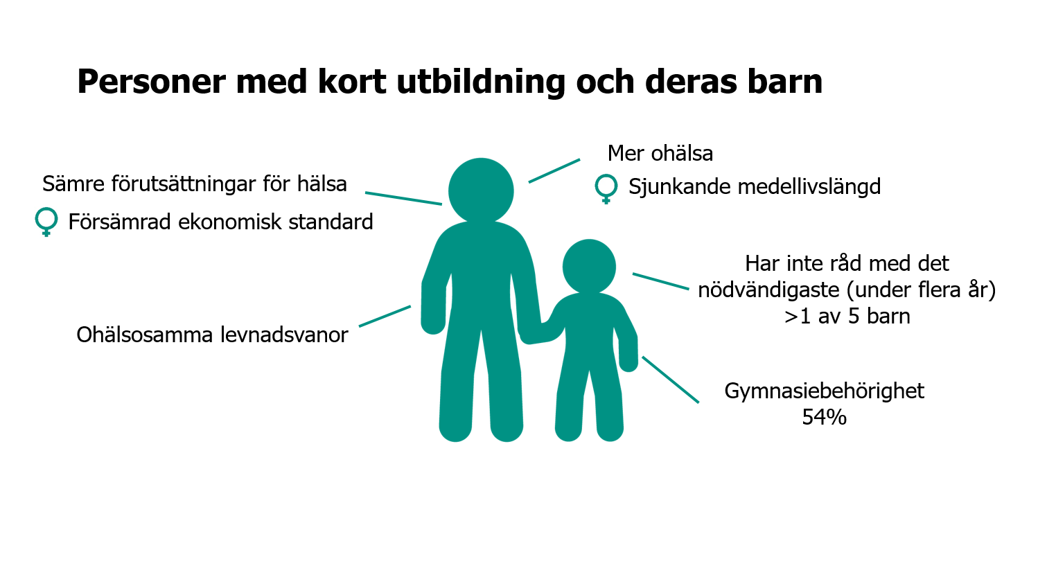
Personer med kort utbildning och deras barn
Notes:
Alternativtext Personer med kort utbildning och deras barn.
Vad gäller gruppen med låg socioekonomisk position, mätt som kort utbildning, har de generellt sett sämre förutsättningar för hälsa, uppger oftare ohälsosamma levnadsvanor och drabbas i större utsträckning av ohälsa.
För kvinnor med kort utbildning har medellivslängden till och med sjunkit de senaste 15 åren.
Samtidigt har även den ekonomiska standarden sjunkit vilket kan påverka hälsan även längre fram i tiden.
Bland barn till personer med förgymnasial utbildning lever mer än ett barn av fem i en ekonomisk situation där inkomsterna under flera år inte har räckt till de nödvändigaste utgifterna och nästan hälften går ut nian utan behörighet till gymnasiet. Det är faktorer som påverkar framtida möjligheter till god hälsa.

Slide 22
Avslutande bild
Notes:
Alternativtext Eftersom hälsan påverkas av många faktorer under lång tid tar det också tid att åstadkomma förändring. Därför behövs att initiativ tas nu och i alla delar av välfärdssektorn.
Insatser för att förbättra folkhälsan bör ske brett i befolkningen, men med särskilt fokus på de grupper som idag har sämst hälsa och därmed störst behov och där insatserna därför också kan få störst effekt.

